Slide 1
0602
六丁導師叮嚀

Slide 2
0602自學任務
早自修：閱讀課外書、確實訂正各項作業
國語課：複習自修：國語課本、國語習作、甲乙本
健體：線上直播
http://www2.tn.edu.tw/hlearning/Course0601B.html
‧數學：檢討數習p.83~p.85
(https://drive.google.com/file/d/1ESRFdgRnMdprzWeJgaWOfeR69FAkZOHr/view?usp=sharing)
觀看線上直播複習數學單元課程內容http://www2.tn.edu.tw/hlearning/Course0601B.html

Slide 3
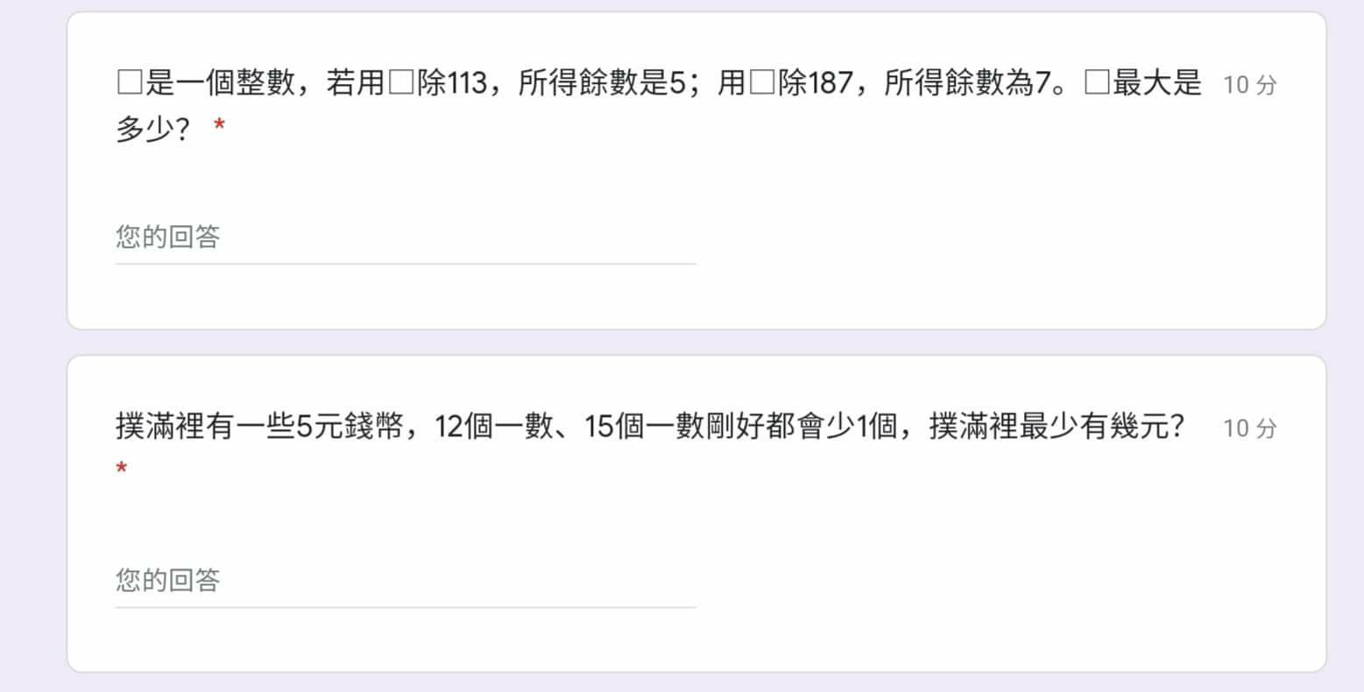

Slide 4
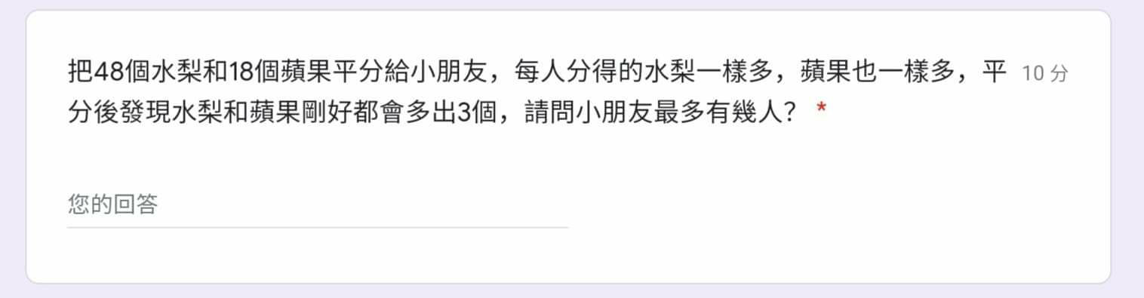
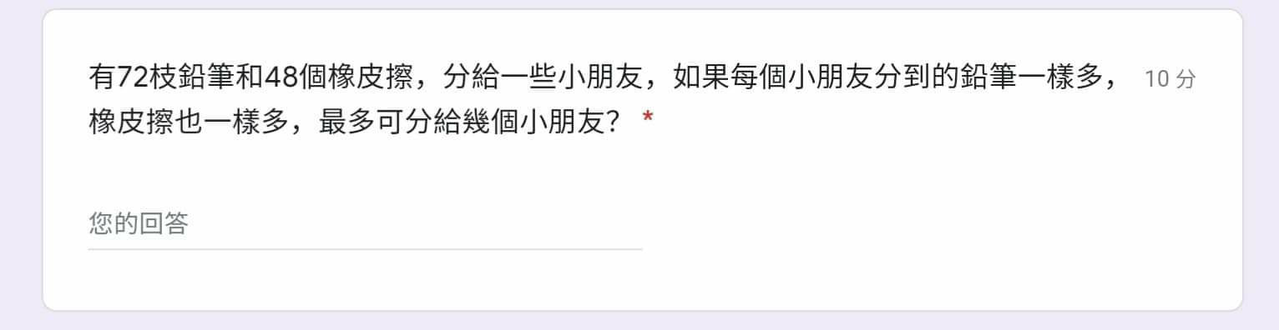

Slide 5
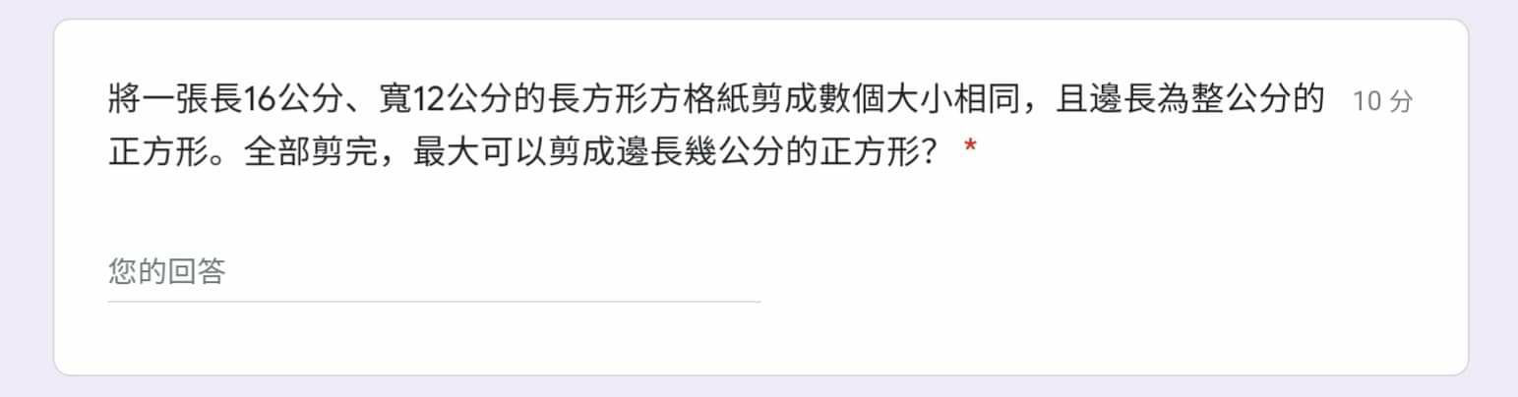

Slide 6
0601自學任務
音樂：星期三8:40
如要加入這場視訊會議，請點選以下連結：
https://meet.google.com/sxt-xjmq-qdq
你也可以開啟 Meet 並輸入以下代碼：sxt-xjmq-qdq
這是六年級專屬音樂課代碼
按課表準時上線上課各班課表時間
上課內容：考藝文課本28-29頁，考直笛或指法
社會：今天沒有meet喔！8：00~10:00測驗，連結：雲端考卷連結點https://qt.hle.com.tw/45018744
只放8點至10點，自己找時間作答，10點一到就收單，會算平時成績。
一人限作答一次
姓名座號要填寫完整。
所有線上作業、評量都會算成績，請快點補齊。
4-2小測驗未作答3.10.12.22
連結點https://reurl.cc/qmyM8E
4-3小測驗未作答1.2.3.4.6.10.12.18.19.21.22.24
連結點https://reurl.cc/l03leA
classroom社習4-2上傳，未交3、4、5、8、9、10、11、12、21、22、23、24

Slide 7
補充資源
台南市教育局直播
http://www2.tn.edu.tw/hlearning/Course0601B.html
書商電子資源
file:///C:/Users/Administrator/Downloads/%E7%B7%9A%E4%B8%8A%E8%87%AA%E5%AD%B8%E8%B3%87%E6%BA%90.pdf
教育雲
https://video.cloud.edu.tw/video/

Slide 8
訂正作業
昨天線上數學作業請用心作答，還有( 2.3.5.6.9.12.21.23)缺交，綜合作業還有(3.4.10.12.21.23.25)缺交。
昨天的幸運號碼(17.21.4)還有2人沒傳學習的照片給我喔！
每天的任務不是只有上線上課，請確認每天上課之後老師的指派作業是否完成。
請確認每天的課表，基本上這星期每一個領域老師都會安排同步或非同步的教學課程，康老師收到的訊息如果不夠周全，請同學自己上校網各科任老師聯絡簿做確認。有些同學自學的時間爸爸媽媽不一定在你們身邊，也要懂得善用校網聯絡簿的資訊更新上課進度。
這幾天有同學需返校拿取物品，現在疫情期間，管控進出門口的人員，同學及家長也只能在門口，所以如果有需要拿東西的同學，請先跟老師預約時間再來學校喔！

Slide 9
預告本週進度
6/3星期四(10:20~11:00)考數學U5~U7
6/4星期五(9:00)考社會
6/4星期五(14:00~14:40)考國語 L8~L11
(以上成績列入期末成績計算，請利用時間複習)

Slide 10
0602聯絡簿
1.複習數學
2.明考數學U5~U7
3.Google表單作業https://forms.gle/sUmmGpAVPmZNXgy29
4.綜合課給男同學的表單(今天是交件日期的最後一天) https://forms.gle/kwGkBod6ZwdQQYy38

Slide 11
今天的幸運號碼是
23 10 11

